Slide 1
大学におけるITセキュリティの現状と将来の対策
シスコ アカデミック フォーラム 2017
～ 世界最大規模かつ高品質のセキュリティ インテリジェンス“Talos”と
それを最大限に活用したシスコ セキュリティ ソリューションのご紹介 ～
シスコシステムズ合同会社 セキュリティ事業
2017年7月
本資料に記載の各社社名、製品名は、各社の商標または登録商標です。

Slide 2
大学におけるインシデント

Slide 3
大学におけるインシデント例
大量のスパムメールによりウィルス、ランサムウェアに感染
他校からの問い合わせに偽装したメールで感染
ランサムウェア感染によりアプリケーション サーバがダウン
外部からのサーバへのハッキング
校内のサーバへのハッキングとサーバのボット化
学内から外部への不正通信
ボット サーバからの外部通信と、持ち込み端末からの不正通信

Slide 4
現状の課題

Slide 5
IT化、セキュリティ強化に関わる課題
限られた予算
限られた予算内で、IT投資とセキュリティ対策を実施
インシデントが発生したとしても、全体投資は増えない
管理コストの削減
限られた人員での管理
既存リソースで新たな対策の管理が必要

Slide 6
IT化、セキュリティ強化に関わる課題
限られた予算
限られた予算内で、IT投資とセキュリティ対策を実施
インシデントが発生したとしても、全体投資は増えない
管理コストの削減
限られた人員での管理
既存リソースで新たな対策の管理が必要
低コスト、既存システムを活用したソリューション
既存システムの代用が可能な 広範囲な効果のあるソリューション
わかりやすいユーザ インターフェース＝誰でも管理可能
As Isでの運用が可能なソリューション
クラウドの利用

Slide 7
大学、教育機関ならではの苦労

Slide 8
教育機関、特に大学ならではの IT、セキュリティに関する苦労
大学ならではの苦労
オープン キャンパス
不特定多数の端末が存在
さまざまな権限とアクセス権が必要
クライアントでの実装が難しい
BYOD、不揃いの端末、OS、ITリテラシー
分散した情報資産、重要情報
個人情報、研究内容、最先端の技術/ 研究内容
高度なセキュリティ対策が必要
組織的で高度な最新の攻撃を仕掛けられる

Slide 9
教育機関、特に大学ならではのIT、セキュリティに関する苦労
大学ならではの苦労
オープンキャンパス
不特定多数の端末が存在
さまざまな権限とアクセス権が必要
クライアントでの実装が難しい
BYOD、不揃いの端末・OS、ITリテラシー
分散した情報資産・重要情報
個人情報、研究内容、最先端の技術・研究内容
高度なセキュリティ対策が必要
組織的で高度な最新の攻撃を仕掛けられる
統制がとれていない環境での対策
大学全体としてのセキュリティ対策
ユーザ（学生、教員、職員）の属性、端末を考慮した管理
標的型攻撃、ランサムウェアなど最新の攻撃への対策

Slide 10
シスコ セキュリティ
世界最大規模のセキュリティ インテリジェンス

Slide 11
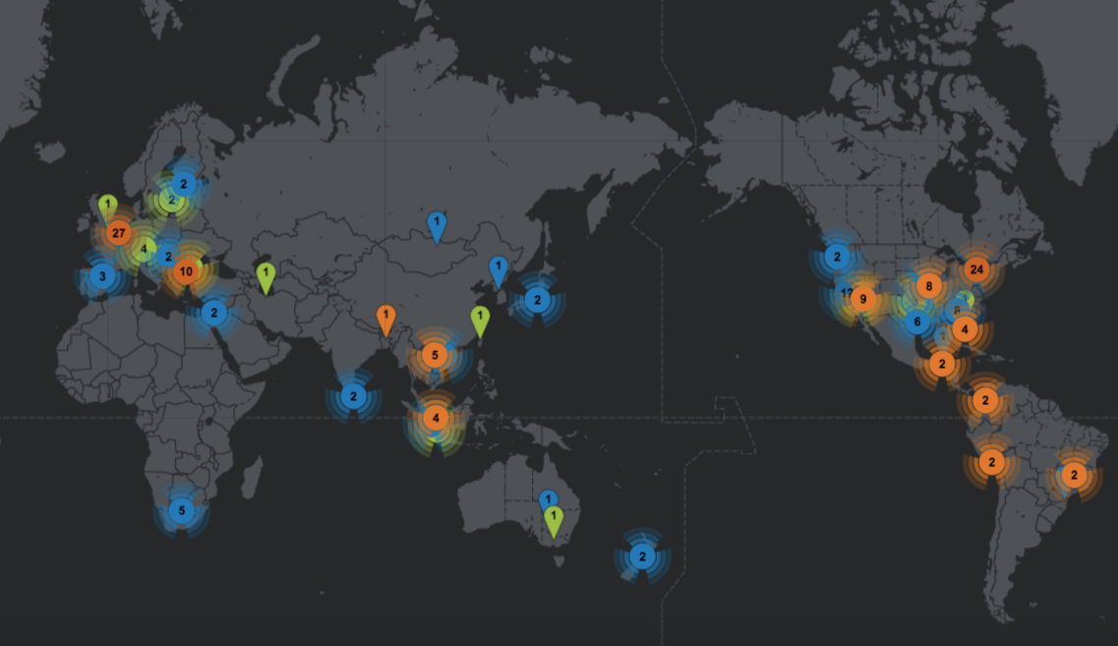
最強のセキュリティ インテリジェンス
https://www.talosintelligence.com/
is provided by

Slide 12
シスコ セキュリティ ポートフォリオ
150万
マルウェア
サンプル収集
42億
Web サイト
ブロック
10億
レピュテーション
クエリ登録
930億
メール
解析
1万
Cisco AMP で
マルウェア発見
30万
マルウェア情報を
Cisco AMP へ送信
10万
イベント
検出
/ 1日
世界最大規模の ビッグデータ 分析
AMP:
Advanced Malware Protection
Architecture
マルウェア解析
セキュアDNS
ウェブ セキュリティ
アンチ マルウェア
メール セキュリティ

Slide 13
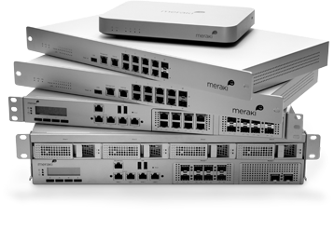
シスコ セキュリティ ポートフォリオ
マルウェア解析
セキュアDNS
次世代FW / IPS
メール セキュリティ
セキュリティ ポリシー
アンチ マルウェア
リモート アクセス
クラウド マネージドUTM
ウェブ セキュリティ
ネットワーク可視化

Slide 14
競合他社との脅威インテリジェンスの比較
 | Cisco Talos | P社 | C社 | F社 | S(B)社
ユニークなマルウェア サンプル数 / 日 | 150万 | 数万 | 数万 | 数万 | 50万
分析される電子メール数 / 日 | 930億通 (約86％がスパム) | なし | 報告なし | 600万 (SPAMシグネチャ) | 報告なし
ブロックする脅威の合計数 / 日 | 196億 | 報告なし：数千 | 70万 | 報告なし | 400万
ブロックする脅威の数 / 秒 | 250万 | 報告なし：数百 | 報告なし | 報告なし | 46
分析処理されるURL数 / 日 | 130億 | 数百万 | 数百万 | 数百万 | 120億
ブロックするWebリクエスト / 日 | 43億 | 数百万 | 報告なし | 3500万 | 5億
処理される脅威データ / 日,月 | 120TB/D, 3.6PB/M | 報告なし | 報告なし | 31TB/D, 0.9PB/M | 報告なし
貢献しているセンサー | 1.5億(AC/AMP) 160万(IPS) | 数千 | 数千 | 報告なし | 7500万
クライアント上でのブロック / 日 | 1万件(AMP) 30万の情報をプッシュ | 報告なし | 報告なし | 報告なし | 報告なし
本インテリジェンスを利用するコスト | 無料 (製品に付属) | シートあたりに付属 | 無料 (製品に付属) | サブスクリプション | 無料 (製品に付属)

Slide 15
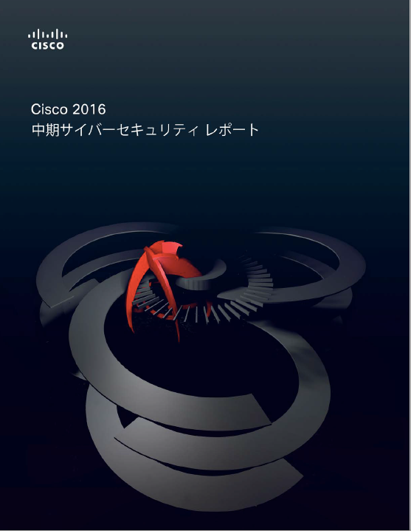
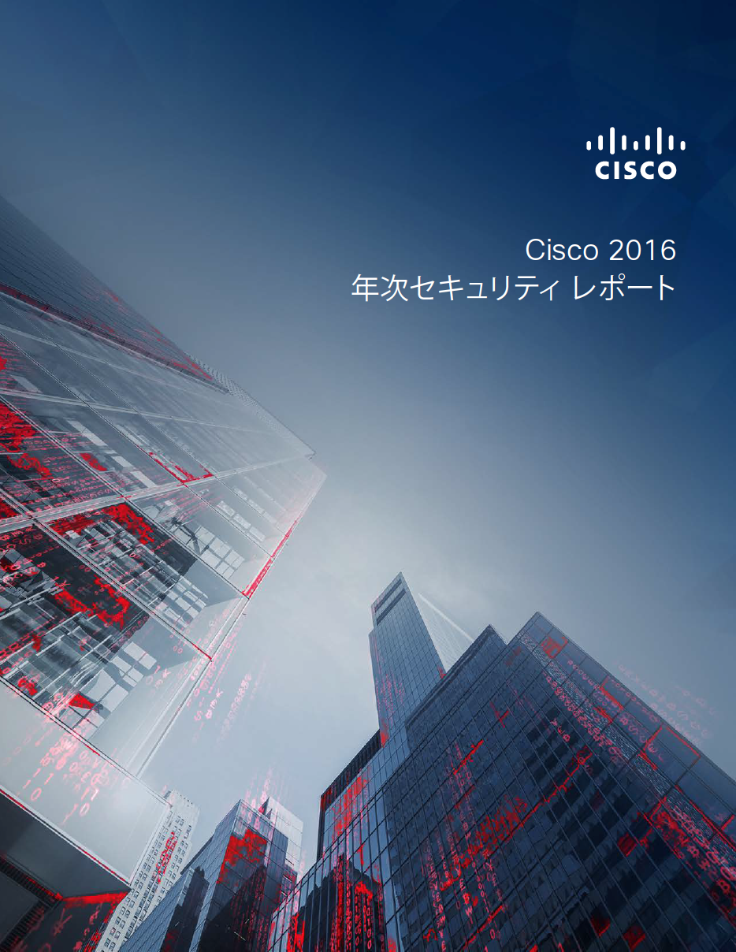
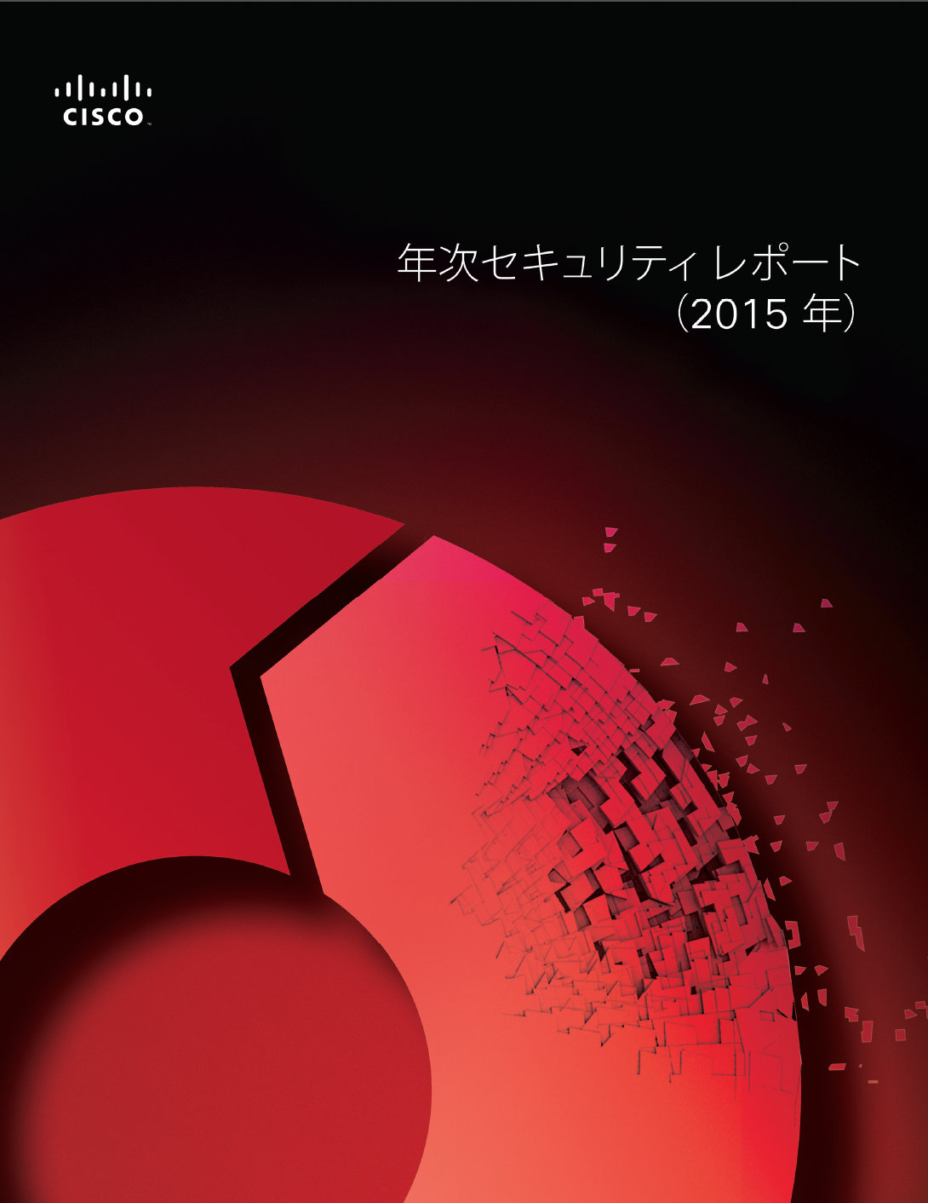
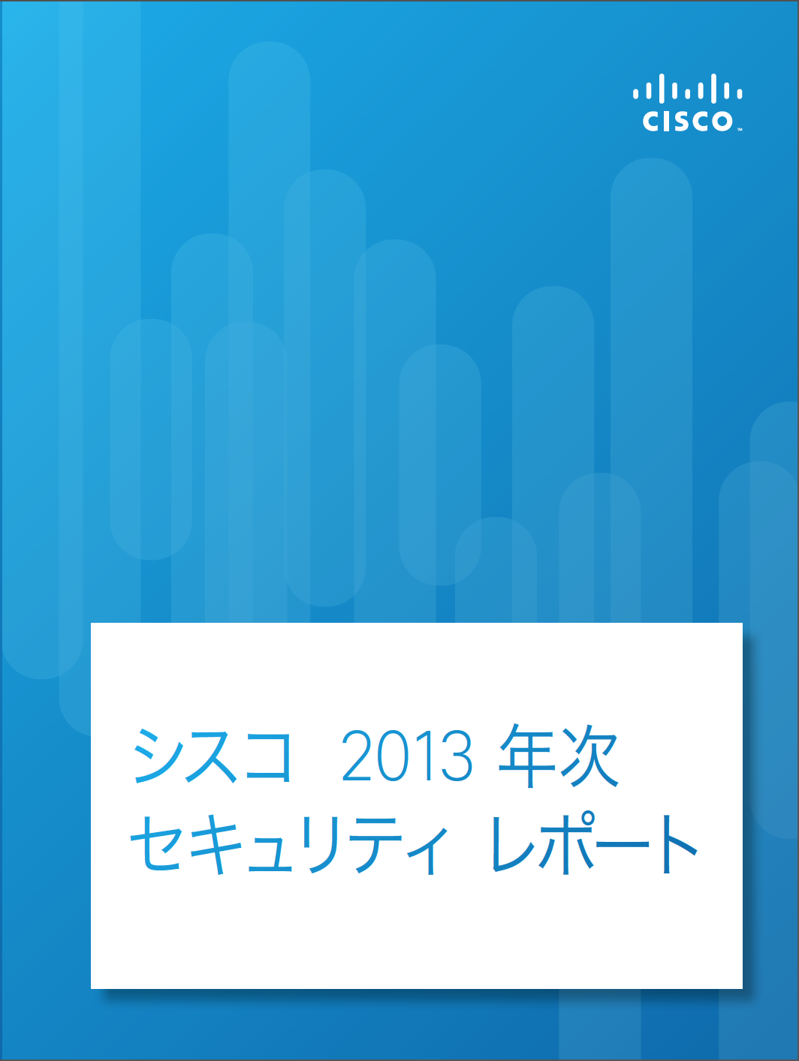
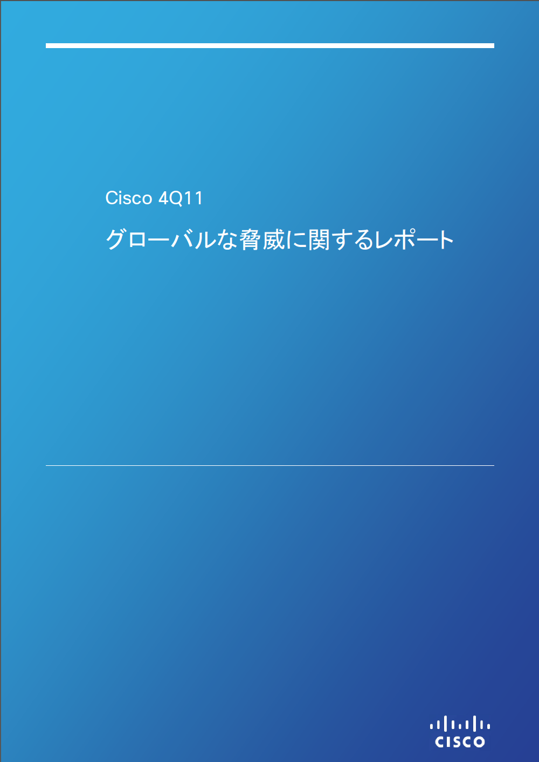
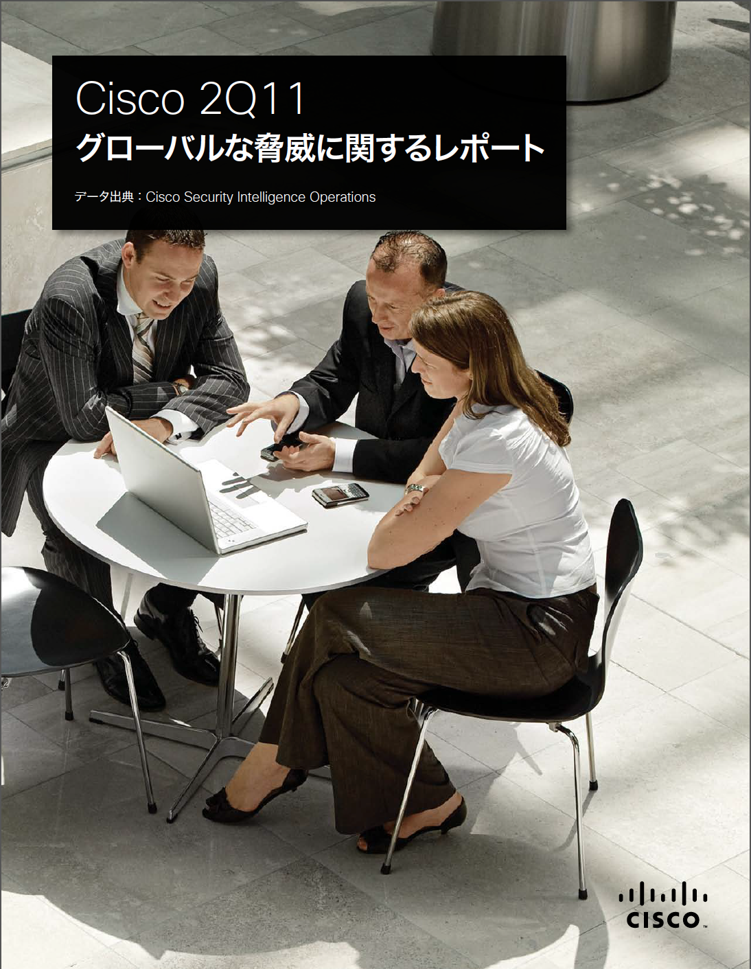
シスコ セキュリティ年次レポート
http://www.cisco.com/c/ja_jp/index.html
2017
2016
NEW!
2015
2014
2013
2012
2011
2010

Slide 16
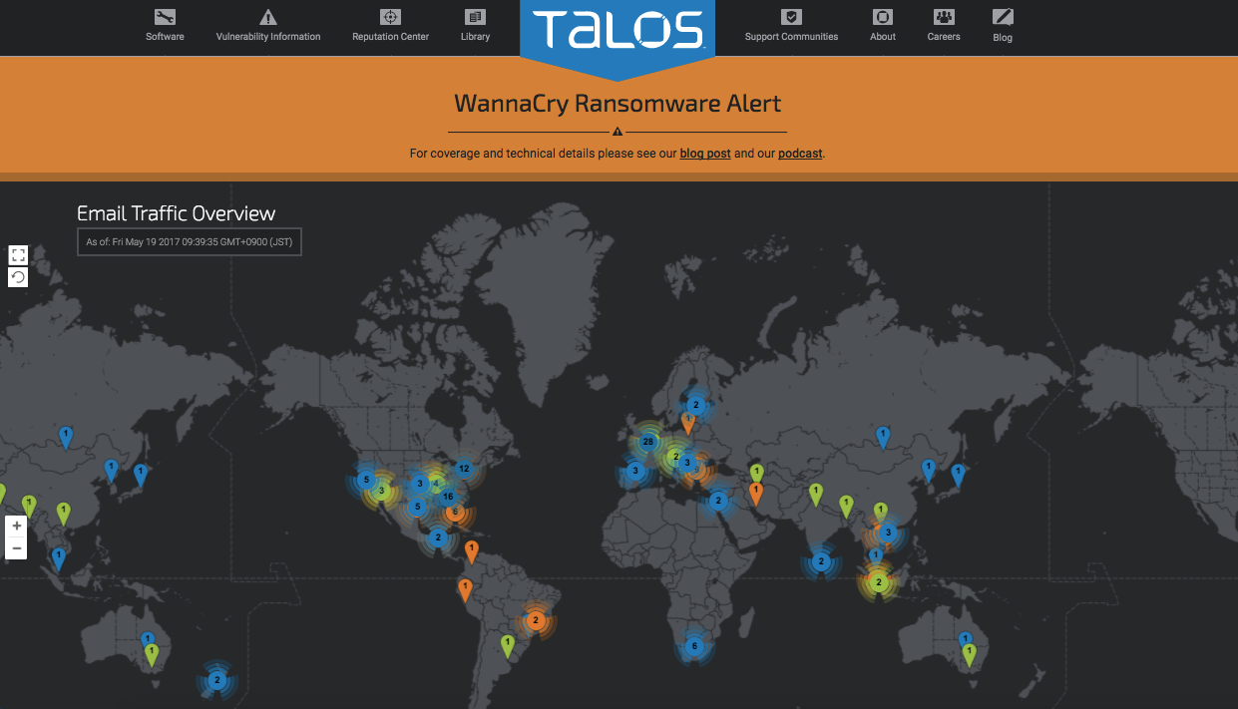
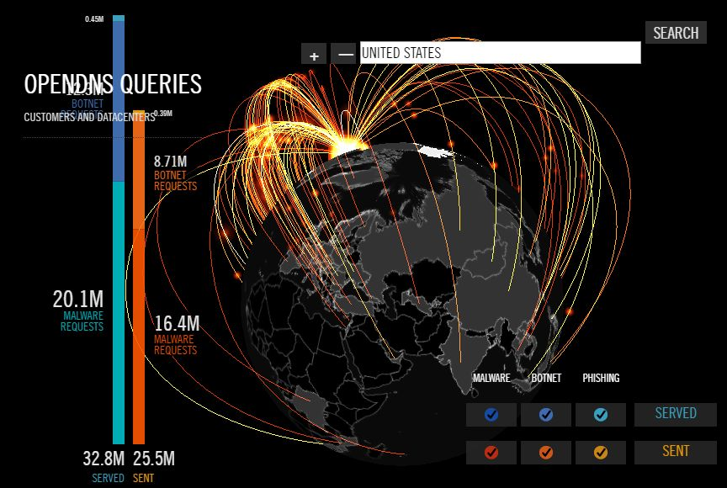
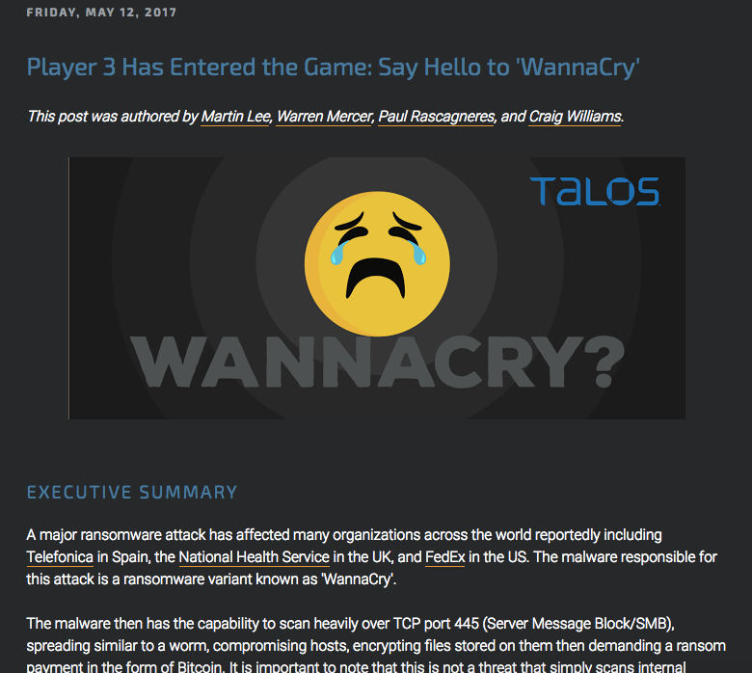
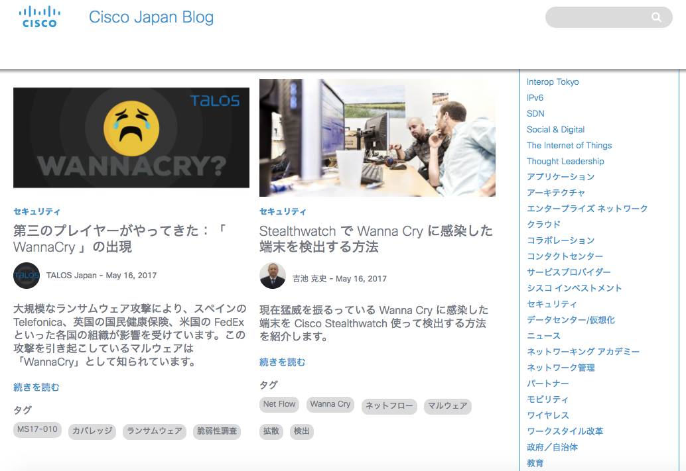
一般公開されているセキュリティ インテリジェンス
labs.opendns.com/global-network/
http://www.cisco.com/jp/go/securityportal
https://talosintelligence.com/
旧www.senderbase.org
http://blog.talosintelligence.com/
https://gblogs.cisco.com/jp/category/security/

Slide 17
教育機関、大学での
セキュリティ ソリューション例

Slide 18
教育機関、大学でのセキュリティ ソリューション例
クラウドEmailセキュリティ
セキュアDNS、Webセキュリティ
次世代型ファイアウォール
クライアント マルウェア プロテクション
セキュリティ ポリシー管理システム

Slide 19
教育機関、大学でのセキュリティソリューション例
クラウド Email セキュリティ & セキュアDNS、Webセキュリティ
Cisco ESA・CES
メール サービス標準のセキュリティでは不十分！進化する脅威に対抗できるメール セキュリティ
IPレピュテーション フィルタにより、スパム メールを大幅に削減可能
標準機能のアンチ マルウェア機能のほか、アウトブレイク フィルタ機能により不正な添付ファイル メールを隔離可能
Cisco AMP機能の実装により、より高度なマルウェアやランサムウェアなど最新の脅威の排除が可能
Office365との親和性の高い Cloud Email Security (クラウド サービス) としても提供可能
Cisco Umbrella
社内外、国内外を問わず、どこでも安全なインターネット接続 (SIG:Secure Internet Gateway) が可能
すべてのDNSクエリのリクエストをチェックしているので、ポートに依存しないすべての通信において不正なトラフィックを排除可能
カテゴリー ベースでのURLフィルタ機能も搭載。業務に関係の無いサイトへのアクセスを制限可能
ISR連携によりUmbrellaの実装が簡単に行え、AnyConnectとの連携により持ち出しPCのインターネット制御も可能

Slide 20
教育機関、大学でのセキュリティ ソリューション例
次世代型ファイアウォール
Cisco ASA/ FPシリーズ
全世界で幅広く導入されているステートフル ファイアウォールASAに、極めて検知率の高いFirepowerの機能と、Talosインテリジェンスを搭載した次世代型セキュリティ アプライアンス
Cisco ASAファイアウォールに、脅威重視型の独自の次世代セキュリティ サービスを追加し、既知の脅威と、新たな脅威に対する包括的な防御手段を提供し、執拗な標的型攻撃などからネットワークを保護
3,000を超えるアプリケーションを可視化し、アプリのリスクを把握し、コントロールします。きめ細やかな Application Visibility and Control (AVC) によって、リスクのあるアプリケーションを排除し、より健全なネットワーク環境を提供可能
業界をリードするCisco Firepower Next-Generation IPS (NGIPS) によって、クライアントの脆弱性を把握し、 それらの脆弱性をカバーするIPSシグニチャを自動的にチューニングできます。さらに、Firepowerのきわめて効果的な保護機能により、既知の脅威だけでなく、エクスプロイト キットにより事前の偵察行為も把握可能
インシデント解析に特化したGUIと、定常分析に最適なレポートとの組み合わせで、効率的かつ効果的な 管理、運用を実現可能

Slide 21
教育機関、大学でのセキュリティソリューション例
クライアント マルウェア プロテクション & セキュリティ ポリシー管理システム
Cisco AMP for Endpoints
エンドポイント セキュリティ＋100%クラウドで管理する原因究明型マルウェア プロテクション
最強のセキュリティ インテリジェンスTalosのデータを最大限に利用したエンドポイント セキュリティ ソリューション
マルウェア プロテクションだけでなく、感染経路、原因、感染範囲を特定できるトラジェクトリ機能
未知の脅威を検出するマルウェア エンジンと、特異なexeファイルを検出するプリバランス機能より、ゼロデイ攻撃にも対策も可能
Cisco ISE
ユーザ、デバイス、接続方法、ロケーションなどを紐付けたポリシー管理が可能な、ネットワーク
セキュリティに強い認証サーバ
有線、無線、リモート アクセスと幅広い接続方法に対応した認証サーバ
セルフ プロビジョニング、ゲスト ポータルなど、IT管理者負荷を軽減できるユーザ インターフェースの利用が可能
同一ユーザ、端末であっても、社内での接続、VPN接続などによりポリシー管理ができ、アクセス権限の変更が可能

Slide 22
利用シーンにおける
シスコ ソリューション例

Slide 23
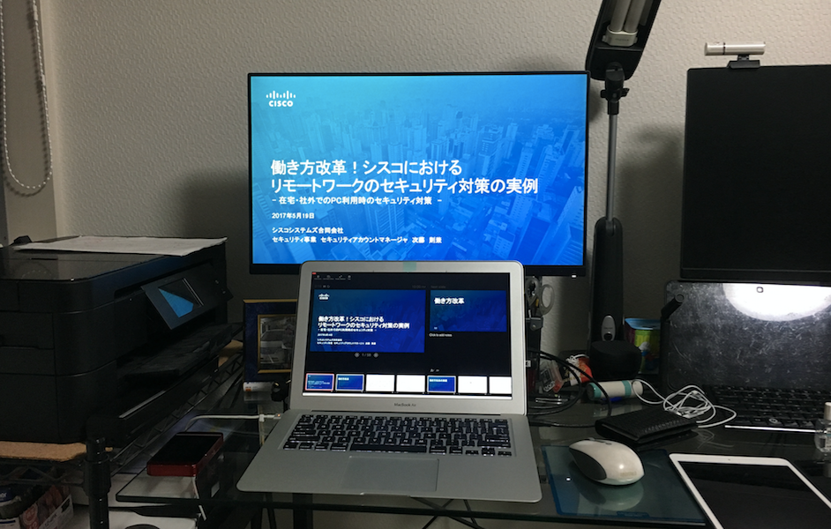
セキュリティ ソリューション # 1
『大量のスパムメールから学内を守る！
Email Securityでの入り口対策』

Slide 24
セキュリティ ソリューション # 1
『大量のスパム メールから学内を守る！Email Securityでの入り口対策』
大量のスパムメールが届いており、その中に紛れてウィルス、マルウェアが添付 されてきている
個別にスパム判定のホワイトリストを作成したい
スパム判定後の添付ファイルのマルウェア チェックを行いたい
高精度のスパム フィルタが必要
ホワイトリスト メールからマルウェア送信の可能性も。高度なマルウェア検知が必要
シスコ ソリューションで解決！
Cisco ESA：Email セキュリティ アプライアンス
さらなるセキュリティ対策でより高度なセキュリティを実現！
Umbrella: セキュアDNS & Webセキュリティ

Slide 25
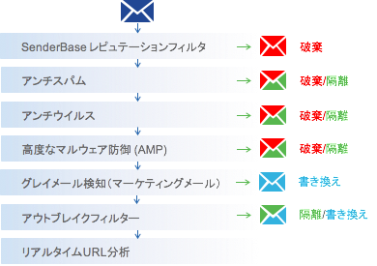
セキュリティ ソリューション # 1
Malware
C2 Callbacks
Phishing
Cloud Emailセキュリティ
としても提供可能！
Talosデータを最大限に 利用して、レピュテーションフィルタで大多数のスパムをドロップし、複数のウィルス、マルウェア フィルタで脅威を排除
セキュアDNS
Webセキュリティ
Emailセキュリティ
アプライアンス
Internet
＋αの対策
Cisco Umbrellaで出口対策
所属や属性により
細かなポリシー設定が可能
端末
キャンパス、オープン エリア
業務、研究エリア

Slide 26
セキュリティ ソリューション # 2
『内部の脆弱性を把握し、外部からの
攻撃を効果的に防御！』

Slide 27
セキュリティ ソリューション # 2
『内部の脆弱性を把握し、外部からの攻撃を効果的に防御！』
脆弱性を突かれて外部から攻撃
サーバが侵害されランサムウェアにてシステム ダウン
外部への通信も発見されゲートウェイで通信を全断
外部から攻撃、内部から外部への通信、さらに内部のノードの可視化が必要
既存のFWでは止められない。信頼性の高いIPSが必要
単発の防御ではなく、継続した運用が可能な、わかりやすいシステムが必要
シスコ ソリューションで解決！
Cisco ASA/FP次世代型ファイアウォール
さらなるセキュリティ対策でより高度なセキュリティを実現！
Cisco AMP for Endpoints

Slide 28
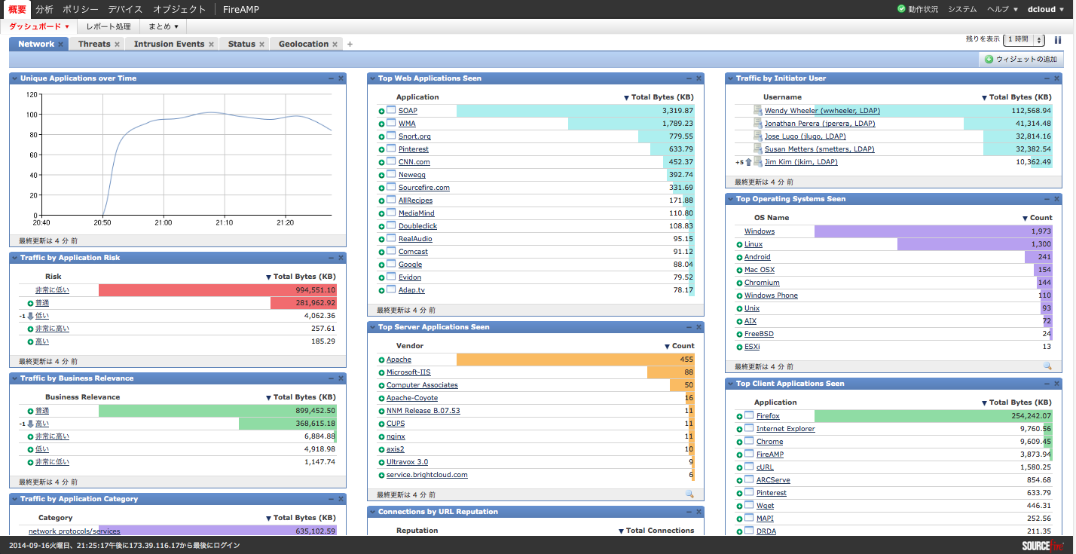
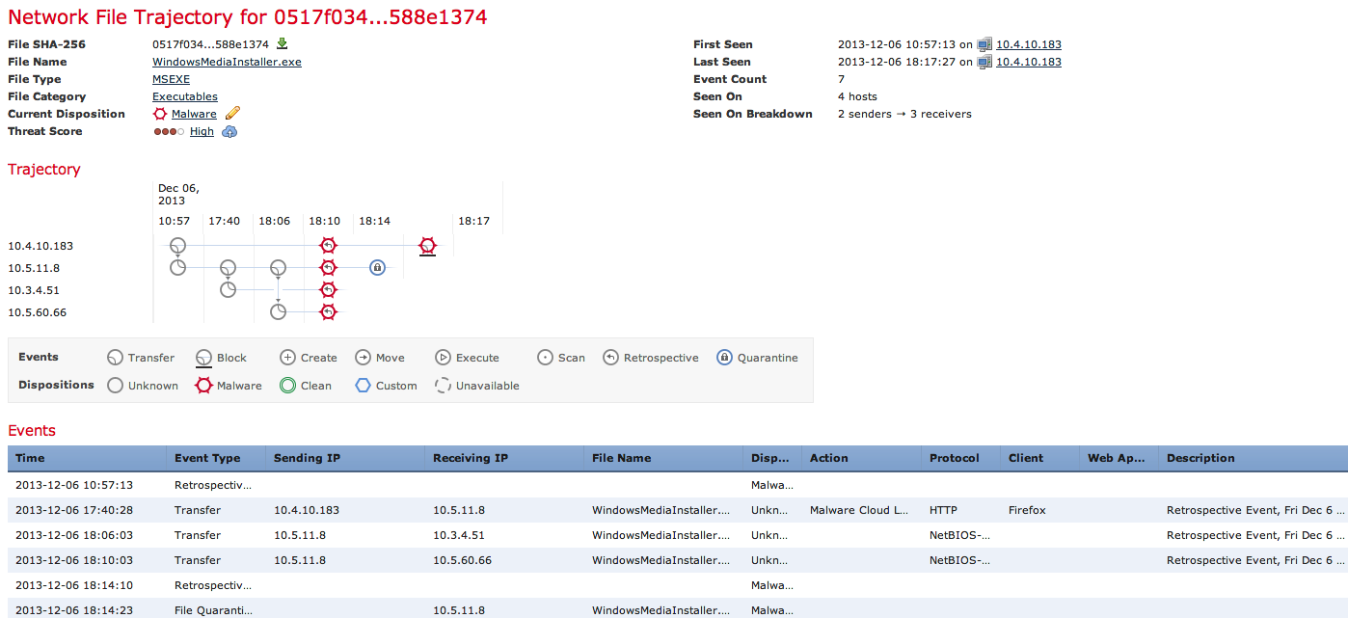
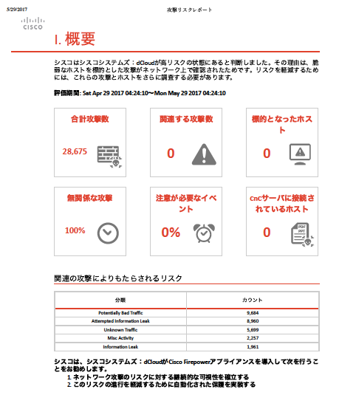
セキュリティ ソリューション # 2
攻撃、マルウェア、
サイトでのマルウェア感染を
ゲートウェイで防御
✖
Talosデータを最大限に 利用したIPSシグニチャ、IPレピュテーション、AVC、マルウェア プロテクションと、その機能を最大限に 生かすためのクライアント可視化“ネットワーク マップ”機能で、内部の脆弱性をカバー可能
ASA/FP
次世代型ファイアウォール
Internet
＋αの対策
Cisco AMP for Endpoints
わかりやすいサマリー レポートにより
現状把握が容易
ネットワークとそれ以外の
マルウェア感染を防御
端末
キャンパス、オープン エリア
業務、研究エリア

Slide 29
セキュリティ ソリューション # 3
『学内全端末のセキュリティを強化！
教職員の端末の保護と、持ち込まれる
端末の不正通信をブロック！』

Slide 30
セキュリティ ソリューション # 3
『学内全端末のセキュリティを強化！
教職員の端末の保護と、持ち込まれる端末の不正通信をブロック！』
教職員の端末のセキュリティを高めたい
学内のサーバにもマルウェア、ランサムウェア対策を実施したい
学内のどこかの端末から不正通信が散見される
既存のAntiVirusでは防げない新たな脅威に対する対策が必要
クライアントだけでなく、多数分散しているサーバにも対応した対策が必要
ソフトがインストールできない持ち込み端末についても対策が必要
シスコ ソリューションで解決！
Cisco AMP for Endpoints
Umbrella: セキュアDNS & Webセキュリティ

Slide 31
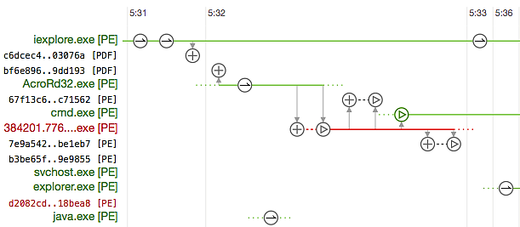
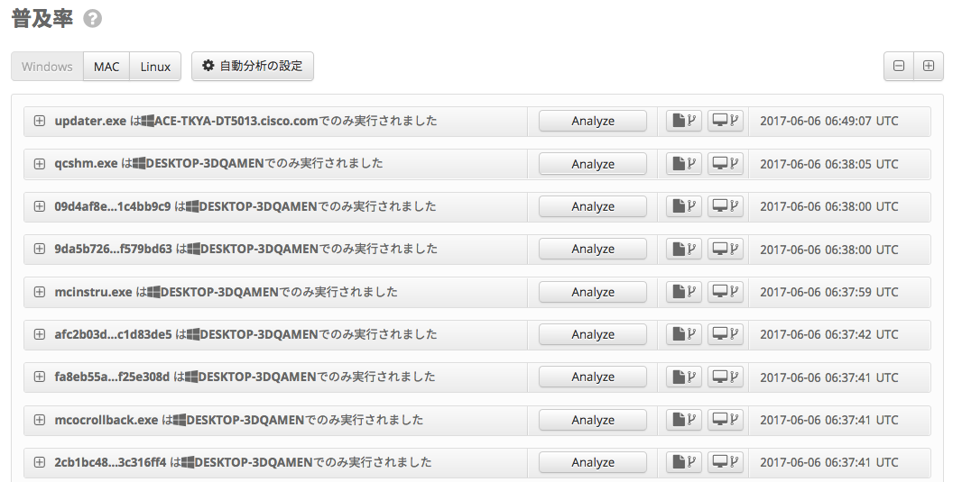
セキュリティ ソリューション # 3
Malware
C2 Callbacks
Phishing
クラウドマネージ
AMP for Endpoints
✖
セキュアDNS
Webセキュリティ
Talosデータを最大限に利用したマルウェア プロテクションと、未知/亜種の検知エンジン、 さらに過去に入り込んだ マルウェアの継続解析にて隔離可能
どこかのメーカの
次世代型ファイアウォール
Internet
持ち込み端末
一般的Virus対策
持ち込み端末
一般的Virus対策
Cisco AMP for Endpoints
✖
学外
キャンパス、オープン エリア
業務、研究エリア

Slide 32
セキュリティ ソリューション # 4
『ユーザIDと端末を紐付けて、
端末の権限管理を実施。
重要情報へのアクセスをコントロール！』

Slide 33
セキュリティ ソリューション # 4
『ユーザIDと端末を紐付けて、端末の権限管理を実施。
重要情報へのアクセスをコントロール！』
ユーザIDと端末を紐付けて、重要情報への適切なアクセス権限管理をしたい
端末の状況や利用する場所によってアクセス権限を変更したい
端末の登録作業を簡素化し、管理者負荷を軽減したい
ユーザIDだけでなく、端末認証を含めた認証情報の管理が必要
端末の変更やロケーションによってのアクセス権の変更が必要
管理者の課題である端末管理の簡素化が必要
シスコ ソリューションで解決！
Cisco ISE(Identity Services Engine): 認証サーバ
さらなるセキュリティ対策でより高度なセキュリティを実現！
Cisco Network Products & “TrustSec” Architecture

Slide 34
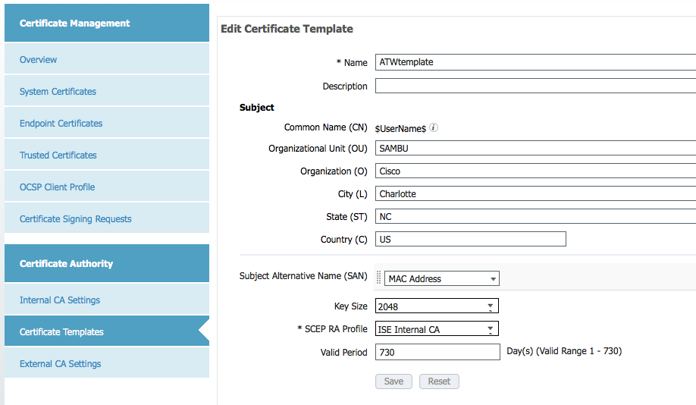
セキュリティ ソリューション # 4
SANの値に
MACアドレスを 入れることが
可能！
アクセス ポリシー
学生ポータル
セルフ プロビジョニング＆CA
 | 宛先 | 学生ポータル | 研究室サーバ | 学生課サーバ | Internet
送信元
学生
研究院・教授
不適合端末
ゲスト
学生
セキュリティ ソフトのプロセス確認
研究員・教授など
研究室サーバ
ゲスト
基準不適合
感染端末の不適合化
研究室Aサーバ
学生課サーバ
研究室Bサーバ
学生課サーバ
BYOD端末の登録
インターネット
HTTP(インターネット)
Cisco ISE(Identity Services Engine): 認証サーバ
リモート アクセス時のポリシー適用
キャンパス、オープン エリア
業務、研究エリア
Notes:
SAN: Subject Alternative Name

Slide 35
大学でのセキュリティ対策
最新の脅威対策だけでなく、運用負荷を大幅に削減することを意識した対策が必要。
より上手に守るために、複数の製品、サービスを組み合わせた、セキュリティ ソリューションとして捉えていくことが重要になります。

